Slide 1
PROCESO DE EMPALME 2019
DIRECCION DE FUNCION PUBLICA
Secretaria General

Slide 2
ESTRUCTURA RECIBIDA
Conforme el Acuerdo Número 80 de Junio 12 de 2015 “POR MEDIO DEL CUAL SE CONCEDEN FACULTADES PROTEMPORE AL ALCALDE MUNICIPAL PARA REESTRUCTURAR Y MODERNIZAR LA ADMINISTRACION CENTRAL DEL MUNICIPIO DE CHIA Y SE DICTAN OTRAS DISPOSICIONES, se emitieron los siguientes Actos administrativos para que concretara la reforma o modificación de la Estructura Orgánica y el funcionamiento de la Administración Municipal – Nivel Central, garantizando su fortalecimiento y modernización, de la siguiente manera:
Decreto Municipal Número 17 de fecha 16 de Junio de 2015, por el cual se modifico la estructura organizacional del Nivel Central y se adopta la organización interna de la administración central del municipio de chía.
Decreto Municipal Número 18 de fecha 16 de Junio de 2015, “Por medio del cual se adopto la planta de empleos de la administración central del municipio de chía”.
Decreto Municipal Número 41 de 2015, “Por la cual se corrigió un error en el Decreto Número 018 de 2015
Resolución Número 1805 de 2015, “por la cual se estableció el manual especifico de funciones y de competencias laborales, para los empleos de la planta de personal de la administración central del municipio de chía
Decreto Municipal Número 3508 de fecha 17 de Noviembre de 2015, “por el cual se ajusta y modifica la resolución 1805 de 2015 – Manual Especifico de funciones y Competencias Laborales para los empleos de la Planta de Personal del Nivel Central del Municipio de Chía – Cundinarmarca, y se dictan otras disposiciones.
Resolución Número 4420 de Diciembre 05 de 2017, por medio de la cual se modifica la Resolución 3508, Manual Especifico de funciones y Competencias Laborales para los empleos de la Planta de Personal del Nivel Central del Municipio de Chía

Slide 3
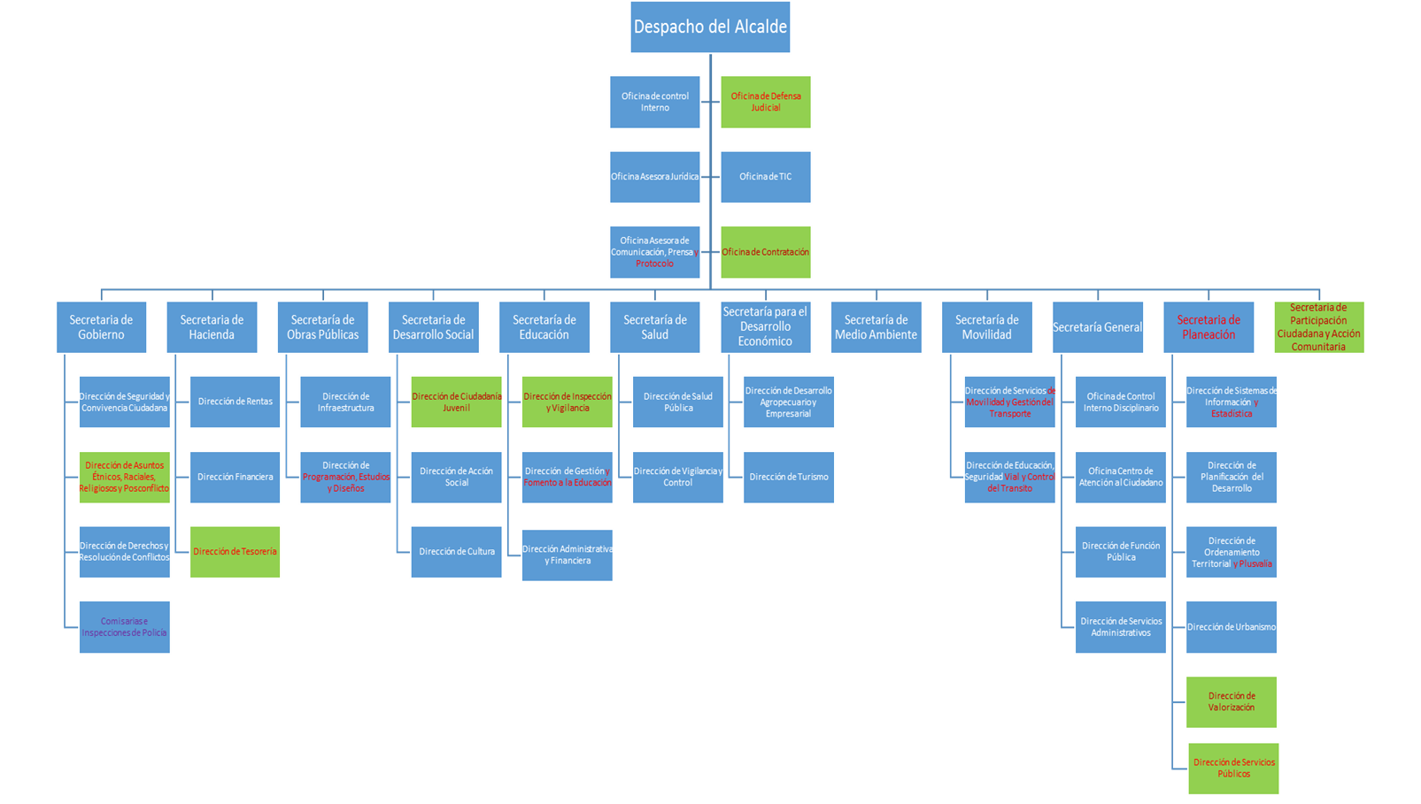
ESTRUCTURA ACTUAL

Slide 5

Conforme el Acuerdo Número 156 de 2019 “POR MEDIO DEL CUAL SE CONCEDEN FACULTADES PROTEMPORE AL ALCALDE MUNICIPAL PARA REESTRUCTURAR Y MODERNIZAR LA ADMINISTRACION CENTRAL DEL MUNICIPIO DE CHIA Y SE DICTAN OTRAS DISPOSICIONES, se emitieron los siguientes Actos administrativos para que concretara la reforma o modificación de la Estructura Orgánica y el funcionamiento de la Administración Municipal – Nivel Central, garantizando su fortalecimiento y modernización, de la siguiente manera:
Decreto Municipal Número 40 de fecha 16 de Mayo de 2019, por el cual se establece el manual básico de la administración municipal de chía y se adopta la organización interna de la administración central del municipio de chía, del 16 de mayo de 2019.
Decreto Municipal Número 44 de fecha 21 de Mayo de 2019, “Por medio del cual se modifica la planta de personal de la administración central del municipio de chía”. Acto de autonomía constitucional radicada en el Alcalde Municipal
Decreto Municipal Número 45 de fecha 21 de mayo de 2019, “Por la cual se distribuyen unos cargos de la planta global de la administración central del municipio de chía.” Acto de autonomía constitucional radicada en el Alcalde Municipal
Resolución Número 2121 de fecha 21 de mayo de 2019, “por la cual se modifica el manual especifico de funciones y de competencias laborales, para los empleos de la planta de personal de la administración central del municipio de chía, adoptado mediante el Decreto Número 40 de 2019”. Acto de autonomía constitucional radicada en el Alcalde Municipal
Decreto Municipal Número 276 de fecha 12 de Junio de 2019, “por el cual se incrementan las asignaciones básicas mensuales para los empleados de la administración municipal – nivel central – para la vigencia fiscal 2019 y se dictan otras disposiciones.

Slide 6
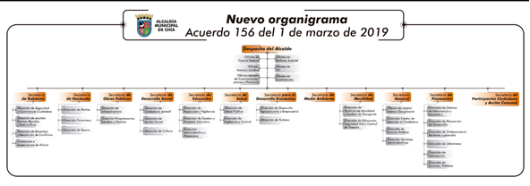
ESTRUCTURA ACTUAL

Slide 8
Mediante el Decreto Municipal Número 308 de fecha 25 de Junio de 2019, se adiciono la planta de personal de la Administración Central del Municipio de Chía, conforme Estudio Técnico de Planta realizado mediante Contrato Número 378 de 2017, suscrito con la Fundacion Creamos Colombia S.A.S., y de acuerdo a la Metodología establecida por el D.A.F.P.
Los cargos adicionados a la planta de personal en todos los niveles, fueron en un total de 137 empleos.
De la misma manera, se determino por parte de la consultoría, la supresión de 65 cargos,
Mediante la Resolución Número 2952 de junio 25 de 2019, se adiciono el Manual Especifico de Funciones y Competencias Laborales respecto de los empleos de niveles asesor, profesional, técnico y asistencial que no fueron objeto de oferta en el marco del proceso de convocatoria 517 de 2017

Slide 9
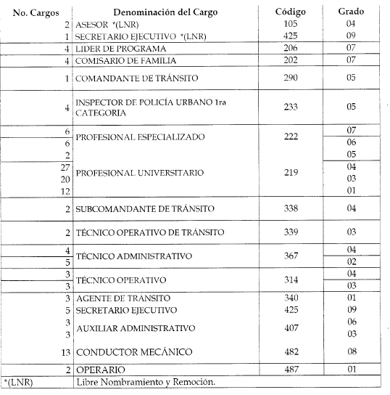

Slide 10
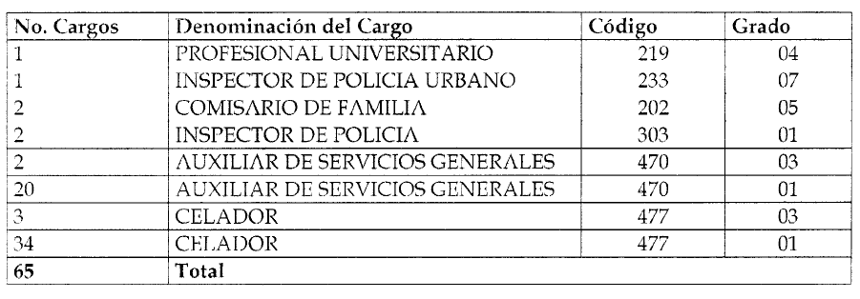

Slide 11
Con fundamento en la facultad constitucional de los numerales 3, 4 y 7 del artículo 315 de la Constitución Política de Colombia, son atribuciones del Alcalde: “…3. Dirigir la acción administrativa del municipio; asegurar el cumplimiento de las funciones y la prestación de servicios a su cargo, (…); y nombrar y remover a los funcionarios bajo su dependencia (…), de acuerdo con las disposiciones pertinentes.””4. Suprimir o fusionar entidades y dependencias municipales, de conformidad con los acuerdos respectivos.””7. Crear, suprimir o fusionar los empleos de sus dependencias, señalarles funciones especiales y fijar sus emolumentos con arreglo a los acuerdos correspondientes, No podrá crear obligaciones que excedan el monto global fijado para gastos de personal en el presupuesto inicialmente aprobado…”.
Acorde a ello, y a lo ordenado en el titulo 12 del Decreto Nacional 1083 de 2015, en su artículo 2.2.12.1 Reformas de las plantas de empleos, que al texto manifiesta: “…Las reformas de las plantas de empleos de las entidades de la Rama Ejecutiva de los órdenes nacional y territorial deberán motivarse, fundarse en necesidades del servicio o en razones de modernización de la administración y basarse en justificaciones o estudios técnicos que así lo demuestren….”, la administración municipal de Chía, con fundamento en el Estudio Técnico de Planta, elaborado por la Fundación Creamos Colombia, mediante Contrato de Consultoría Número 2017 – CT – 378, genero la emisión del Decreto Municipal Número 308 de fecha 25 de Junio de 2019, por cuanto se recomendó externalizar los servicios generales de aseo y cafetería, y de vigilancia con empresas especializadas, a partir de la desvinculación efectiva de los actuales servidores que desarrollan dichas funciones, por lo cual implica la supresión de las nomenclaturas de Celador 477 y Auxiliar de Servicios Generales 470.

Slide 12
La norma determina que la vinculación del personal en actividades no misionales de la entidad, se realizara con una sola modalidad, encontrando que en el municipio de Chía, existían tres clases:
Planta de personal – provisionales
Contrato de Prestación de Servicios
Tercerizado mediante contratación de empresas asociativas o intermediarias

Slide 13
Lo anterior se sustenta en la facultad que tienen las entidades públicas de contratar todos aquellos servicios que no hacen parte de sus actividades misionales, tal como establece en este sentido el artículo 63 de la Ley 1429 de 2010, de la siguiente manera:
“ARTÍCULO 63. CONTRATACIÓN DE PERSONAL A TRAVÉS DE COOPERATIVAS DE TRABAJO ASOCIADO. El personal requerido en toda institución y/o empresa pública y/o privada para el desarrollo de las actividades misionales permanentes no podrá estar vinculado a través de Cooperativas de Servicio de Trabajo Asociado que hagan intermediación laboral o bajo ninguna otra modalidad de vinculación que afecte los derechos constitucionales, legales y prestacionales consagrados en las normas laborales vigentes.
Sin perjuicio de los derechos mínimos irrenunciables previstos en el artículo tercero de la Ley 1233 de 2008, las Precooperativas y Cooperativas de Trabajo Asociado, cuando en casos excepcionales previstos por la ley tengan trabajadores, retribuirán a estos y a los trabajadores asociados por las labores realizadas, de conformidad con lo establecido en el Código Sustantivo del Trabajo.
(…)”
“…Asimismo, en observancia del artículo 3° del Decreto-Ley 356 de 1994, que establece que los servicios de vigilancia y seguridad privada, solamente podrán prestarse mediante la obtención de licencia o credencial expedida por la Superintendencia de Vigilancia y Seguridad privada, con base en potestad discrecional, orientada a proteger la seguridad ciudadana, y de la Circular Externa Número 20167000000625 del 04 de Noviembre de 2016, de la Superintendencia de Vigilancia y Seguridad Privada, quien advierte que ninguna entidad del Estado podrá prestar de manera directa servicios de seguridad privada sin estar autorizada para ello por esta Superintendencia, a través de un Permiso de Estado previamente expedido.
No obstante, para los procesos de contratación de estos servicios se recomienda a la Administración tener en cuenta, los artículos vigentes del Decreto 583 de 2016, la Ley 356 de 1994 y los lineamientos de la Superintendencia de Vigilancia y Seguridad Privada, en especial la Circular Externa No 20167200000125 del 23 de junio de 2016….”.

Slide 14
Con fundamento en el artículo Tercero del Decreto Nacional 648 de 2017, que al texto manifiesta:
ARTÍCULO 3º. Adicionar el Capítulo 1 al Título 12 de la Parte 2 del Libro 2 del Decreto 1083 de 2015, que contendrá el siguiente texto: “CAPÍTULO 1 PROTECCIÓN ESPECIAL EN CASO DE SUPRESIÓN DEL EMPLEO COMO CONSECUENCIA DE UNA REFORMA DE PLANTA DE PERSONAL SECCION 1 DEFINICIONES ARTÍCULO 2.2.12.1.1.1 Definiciones. Para los efectos de la protección especial en caso de supresión del empleo como consecuencia de una reforma de planta de personal, se entiende por:
1. Madre o padre cabeza de familia sin alternativa económica: Entiéndase por madre o padre cabeza de familia, quien siendo soltera(o) o casada(o), tenga bajo su cargo, económica o socialmente, en forma permanente, hijos menores propios u otras personas incapaces o incapacitadas para trabajar, ya sea por ausencia permanente o incapacidad física, sensorial, síquica o moral del cónyuge o compañera(o) permanente o deficiencia sustancial de los demás miembros del núcleo familiar.

Slide 15
2. Persona con limitación física, mental, visual o auditiva: Aquella que por tener comprometida de manera irreversible la función de un órgano, tiene igualmente afectada su actividad y se encuentra en desventaja en sus interacciones con el entorno laboral, social y cultural. De conformidad con la valoración médica de que se trata más adelante, se considera:
a) Limitación auditiva: A partir de la pérdida bilateral auditiva moderada / severa, esto es, cuando la persona sólo escucha sonidos a partir de 51 decibeles, con amplificación, lo cual genera dificultades en situaciones que requieren comunicación verbal especialmente en grupos grandes; puede o no haber originado demoras en el desarrollo del lenguaje hablado que reduce la inteligibilidad de su habla si no hay intervención y amplificación;
b) Limitación visual: A partir de la pérdida bilateral visual desde un rango del 20/60 hasta la no percepción visual junto con un compromiso de la vía óptica que produce alteraciones del campo visual desde el 10 grado del punto de fijación. Los estados ópticos del ojo, como la miopía, la hipermetropía o el astigmatismo, por ser condiciones orgánicas reversibles mediante el uso de anteojos, lentes de contacto o cirugía, no se predican como limitaciones;
c) Limitación física o mental: Quien sea calificado con una pérdida de capacidad laboral en un rango entre el veinticinco (25) por ciento y el cincuenta (50) por ciento, teniendo en cuenta los factores de deficiencia, discapacidad y minusvalía
3. Servidor próximo a pensionarse: Aquel al cual le faltan tres (3) años o menos, para reunir los requisitos de edad y tiempo de servicio o semanas de cotización para obtener el disfrute de la pensión de jubilación o de vejez, al momento de la supresión del empleo.

Slide 16
PROCESO CONCURSO DE MERITOS CONVOCATORIA NUMERO 517 DE 2019
ES UN PROCESO QUE NO SE HABIA CONSOLIDADO DESDE EL 2005.
SE DA POR ORDEN IMPERATIVA DE LA COMISIONA NACIONAL DEL SERVICIO CIVIL, COADYUVADO POR LA PROCURADURIA GENERAL DE LA NACION, ES UN PROCESO DE OBLIGATORIO CUMPLIMIENTO.
SE OFERTARION 315 CARGOS EN 176 LISTAS.
LAS LISTAS DE ELEGIBLES SE PUBLICARON EN LA PAGINA DE LA COMISION NACIONAL DEL SERVICIO CIVIL EL DIA 08 DE MAYO DE 2019
ENTRE LOS DIAS 09 AL 15 DE MAYO DE 2019, CONFORME LO ESTABLECE LA LEY 909 DE 2004, LA COMISION DE PERSONAL DEL MUNICIPIO, DESARROLLO LAS LABORES CORRESPONDIENTES A EFECTUAR LA REVISION DE TODAS Y CADA UNA DE LAS LISTAS DE ELEGIBLES PUESTAS A DISPOSICION.
REALIZADA LA SOLICITUD DE EXCLUSION DE ALGUNOS DE LOS ELEGIBLES EN LISTA, PUESTAS A DISPOSICION DE LA COMISION DE PERSONAL, LA COMISION NACIONAL DEL SERVICIO CIVIL PUSO A DISPOSICION Y EN FIRME, LAS LISTAS QUE NO FUERON OBJETO DE CONTROVERSIA POR PARTE DE LA COMISION DE PERSONAL
SE EMITIERON EN PRINCIPIO 208 ACTOS ADMINISTRATIVOS DE NOMBRAMIENTO EN PERIODO DE PRUEBA, AFECTANDO APROXIMADAMENTE 108 LISTAS.
SITUACIONES ESPECIALES – MECANISMOS DADO POR LA NORMA – CONCEPTO 09 – DESVINCULACION ASISTIDA.
ACTUALMENTE SE HAN POSESIONADO EN LOS CARGOS OFERTADOS 235 PERSONAS, ESTANDO EN ESTADO DE PRORROGA O PENDIENTE DE EMITIR LISTA DE ELEGIBLES 80 ELEGIBLES.

Slide 17
TEMAS RELEVANTES CONVOCATORIA Y DE SUPRESION
El cumplimiento de los términos en cuanto a la verificación de los requisitos determinados en el Manual de Funciones, la expedición de los actos de nombramiento en periodo de prueba de los elegibles y posesión. (Firmeza)
Verificación de SIGEP
Evaluación de Desempeño de los elegibles en periodo de prueba
Caso de los Técnicos Operativos de Transito
Acciones de Tutela
Ubicación de los empleos y el ejercicio en el lugar que le corresponde
Reporte ante la Comisión Nacional del Servicio Civil de 160 cargos aproximadamente para convocatoria
Concursos de ascenso (30%) y abierto – Acuerdo 08736 -2019

